Slide 1
CRM авиакомпании
Журавлев Александр Олегович
Курсовая работа по дисциплине «Разработка и стандартизация программных средств и информационных технологий»
Направление 09.03.03–«Прикладная информатика»
профиль «Прикладная информатика в экономике»
Руководитель
док. физ.– мат. наук, профессор Горохов Максим Михайлович
Ижевск – 2024

Slide 2
Характеристика работы
2
Объект исследования: предприятие, предоставляющее транспортные услуги, осуществляемые по воздуху.
Предмет исследования: внедрение CRM-системы на предприятие авиакомпании.
Цель работы состоит в автоматизации системы авиакомпании по организации рейсов и предоставлении транспортных услуг.

Slide 3
Задачи исследования
3
Спроектировать систему сущностей базы данных.
Определить связи между сущностями.
Создать базу данных.
Спроектировать дизайн приложения для авиакомпании.
Разработать приложение для авиакомпании.
Протестировать приложения на возможные ошибки и удобство пользования.

Slide 4
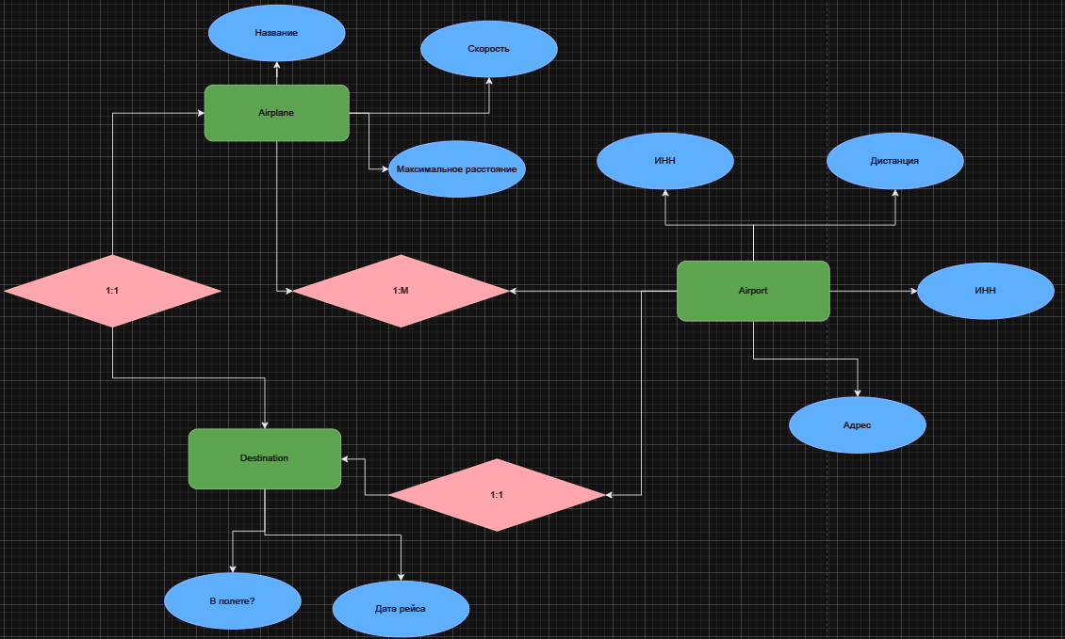
Диаграмма ER-Модели «Сущность-связь»
4
Рисунок 1 – Диаграмма ER-Модели «Сущность-связь»

Slide 5
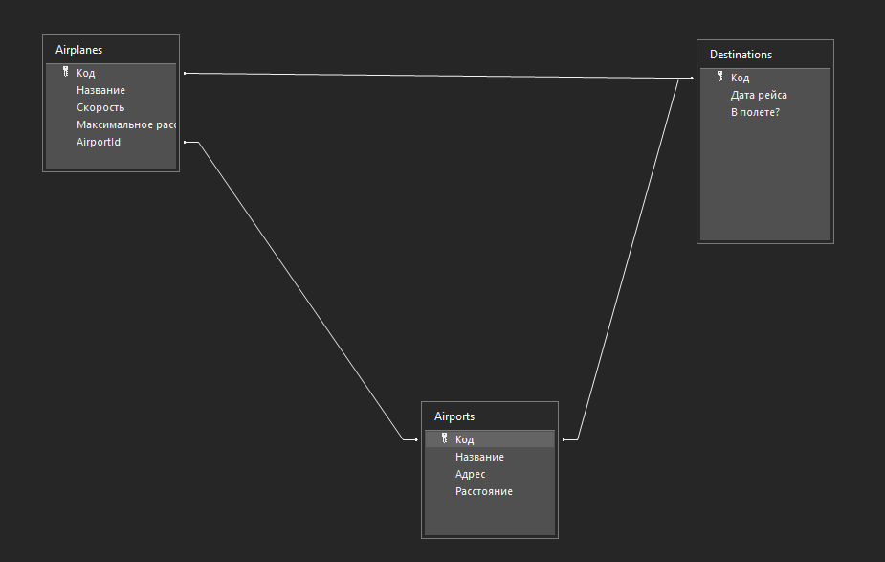
5
Схема данных
Рисунок 2 – Схема данных

Slide 6
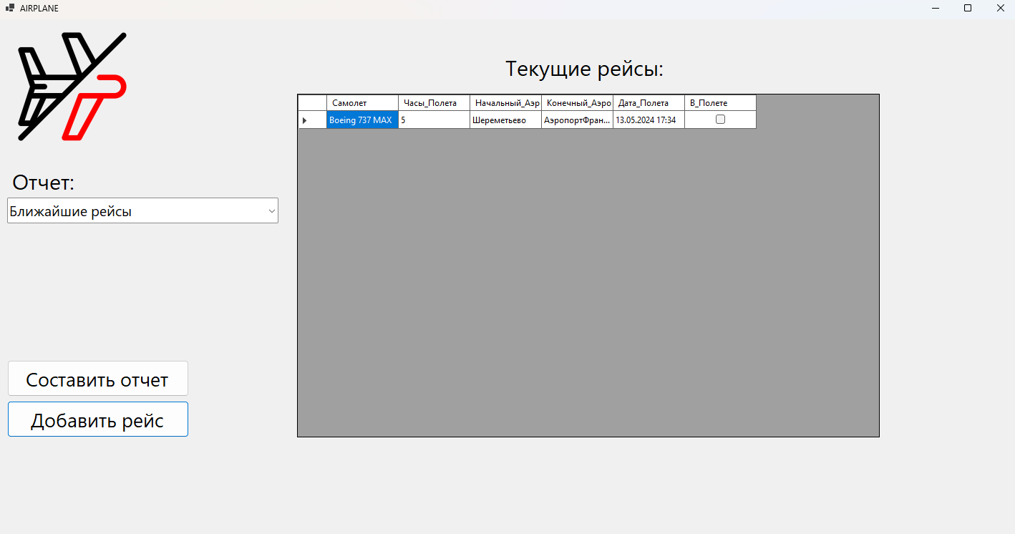
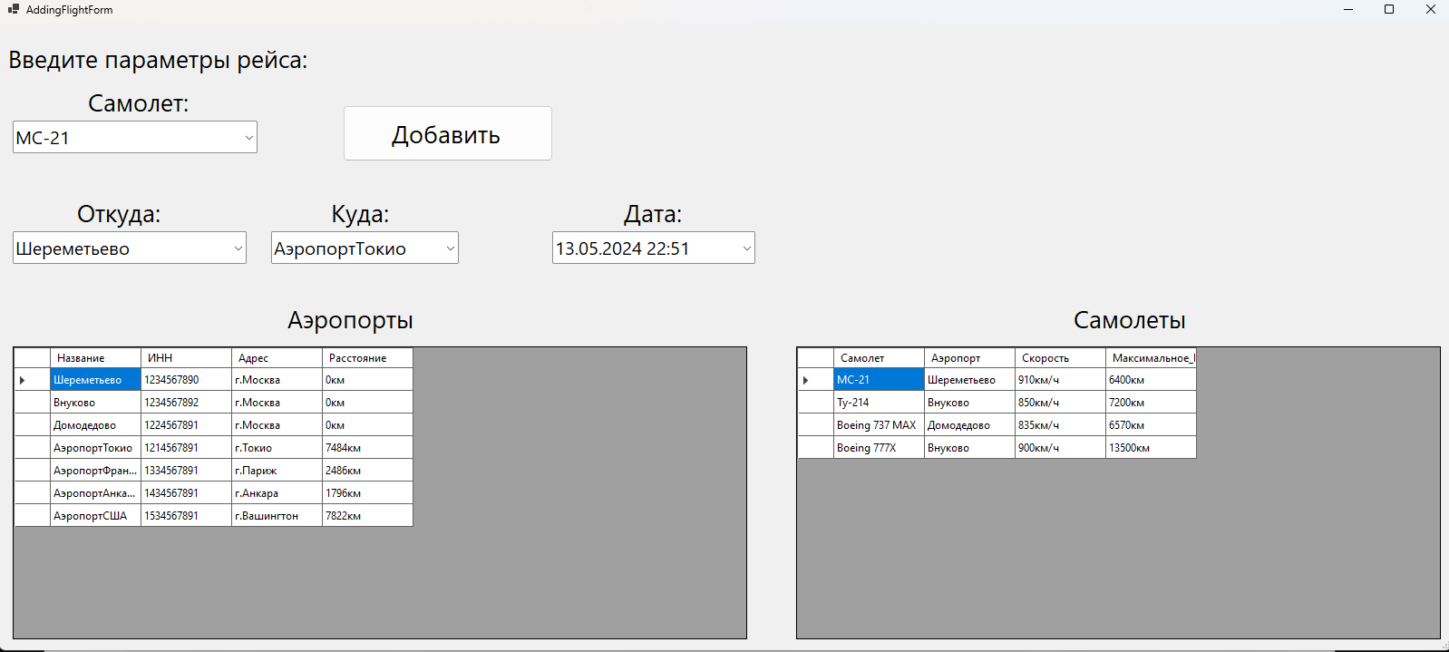
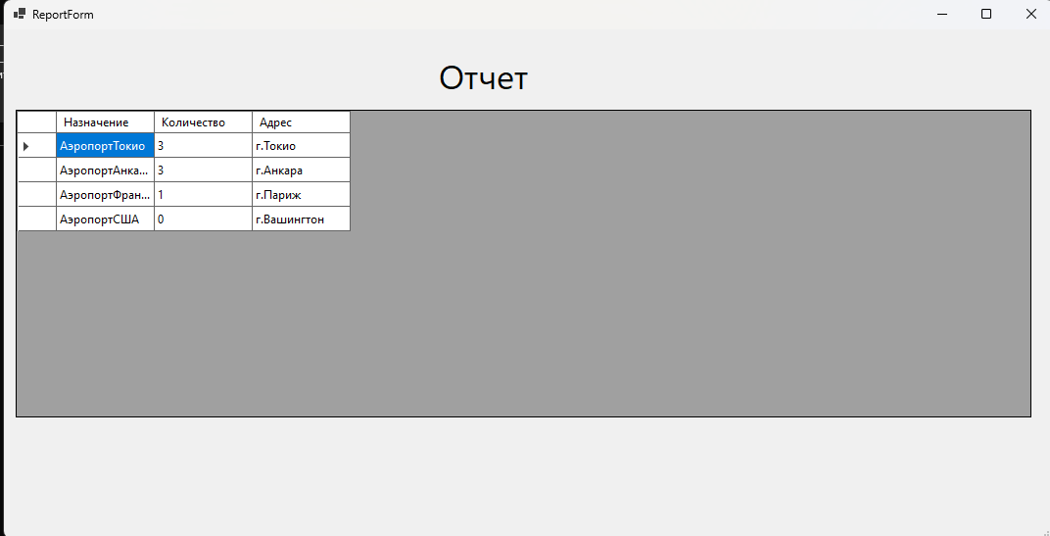
Интерфейс системы
6
Рисунок 3 – Главное меню
Рисунок 4 – Окно добавления рейса
Рисунок 5 – Окно отчета

Slide 7

7
Рисунок 6 - Entity Framework Core

Slide 8
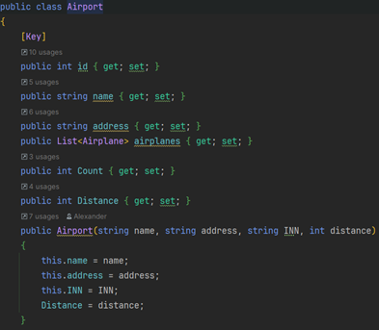
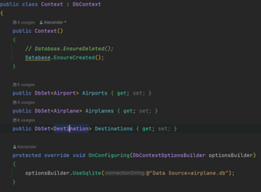
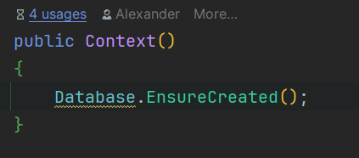
ENTITY FRAMEFORM CORE
8
Рисунок 7 – Модель “Airport”
Рисунок 8 – Контекст данных
Рисунок 9 – Создание БД

Slide 9
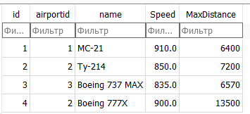
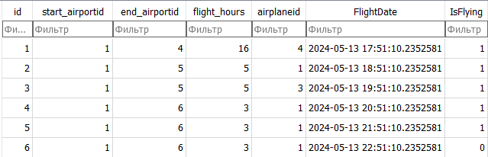
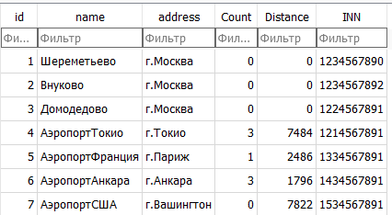
Базы данных
9
Рисунок 10 – Таблица “Самолеты”
Рисунок 11 – Таблица “Конечные пункты”
Рисунок 12 – Таблица “Аэропорты”

Slide 10
Результаты
10
Созданная платформа для взаимодействия с рейсами поможет предприятию автоматизировать множество процессов. Оценивая проделанную работу, можно сделать выводы, что при внедрении CRM- системы автоматизация множества процессов, связанных с бронированием билетов, управлением рейсами, обработкой багажа и обслуживанием пассажиров, позволит значительно улучшить операционную эффективность авиакомпании. CRM-система будет обеспечивать более точное и быстрое выполнение задач, сокращая время на обработку запросов и минимизируя вероятность ошибок.
Результатом выполнения данной курсовой работы стала разработанная CRM- система.
Были проведены следующие работы:
проектирование системы сущностей базы данных;
определение связей между сущностями;
создание базы данных;
проектирование дизайна приложения для авиакомпании;
разработка приложения для авиакомпании;
тестирование приложений на возможные ошибки и удобство использования.

Slide 11
11
Спасибо за внимание

Slide 15


Slide 16
